Slide 1
Mi Familia
Margarita

Slide 2
Que entiendo por familia
Personas conformadas por padre, madre,hijos,
Nietos y demas

Slide 3
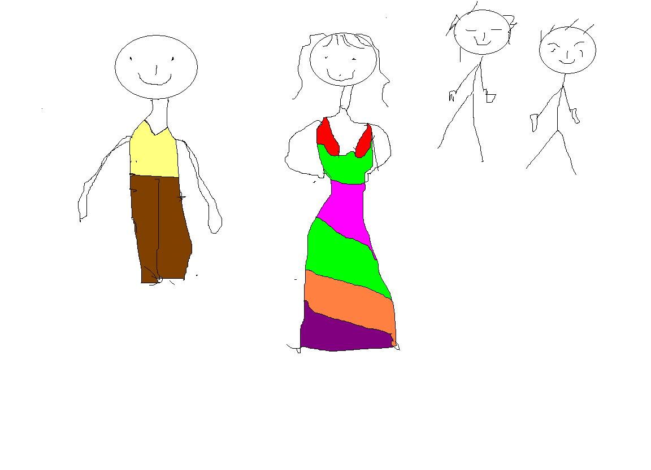

Slide 4
Cual es mi núcleo familiar
Mi núcleo familiar esta integrado por mis hijos, nietos y hermanos

Slide 5
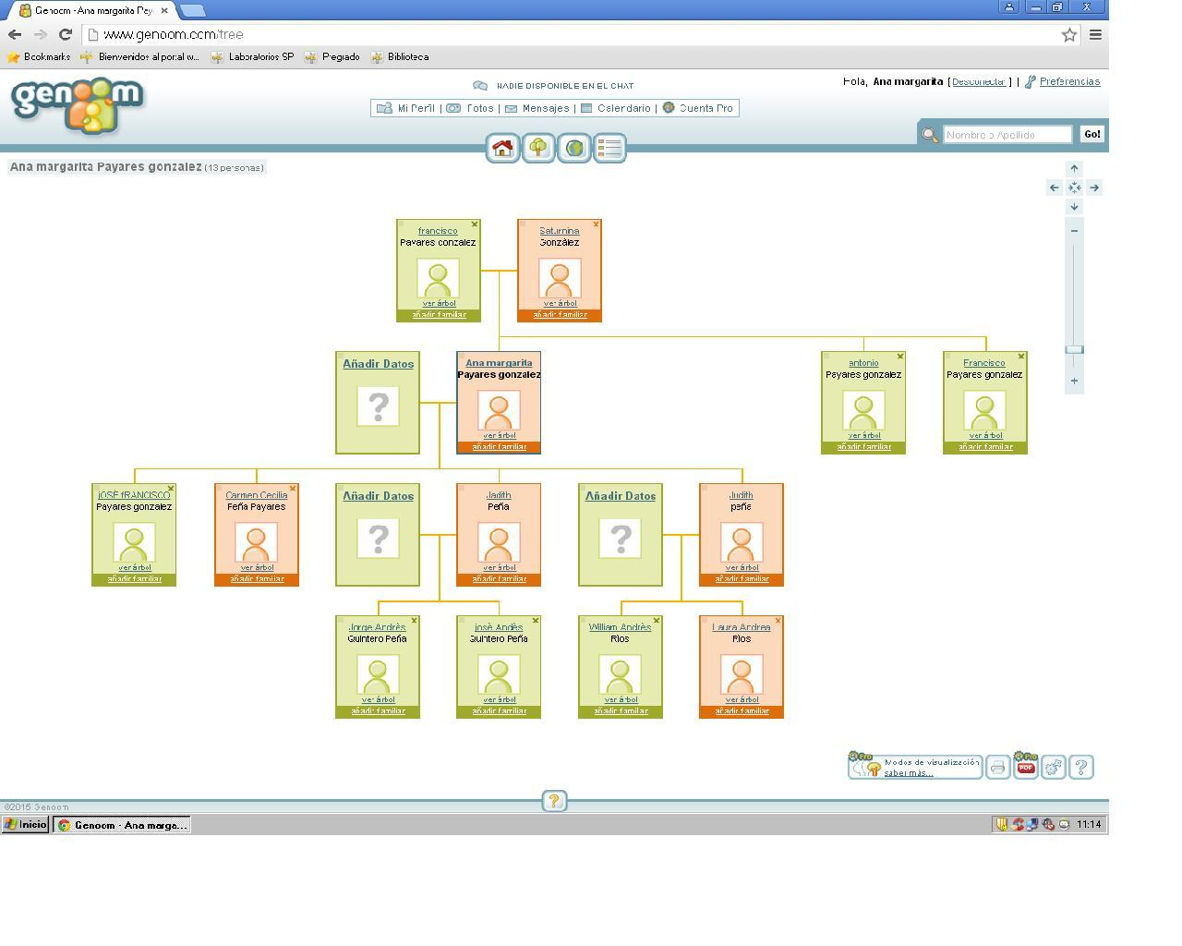
Arbol genealogico

Slide 6
Que rol cumple en su familia
SOY MADRE Y ABUELA
Me gusta hacer muchas labores, tales como: cocinar, bordar, leer y muchas mas

Slide 7
